Slide 1
УО «Средняя школа № 11 г. Минска» Жанр молитвы в произведениях искусства
Презентацию подготовила
Лойко-Мичудо Анастасия Васильевна

Slide 2
Отцы пустынники и жёны непорочны, Чтоб сердцем возлетать во области заочны, Чтоб укреплять его средь дольних бурь и битв, Сложили множество божественных молитв А.С. Пушкин

Slide 3
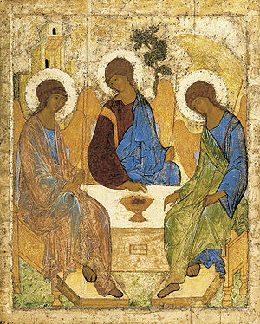
Андрей Рублев Троица. 1411 или 1425-27 г.

Slide 4
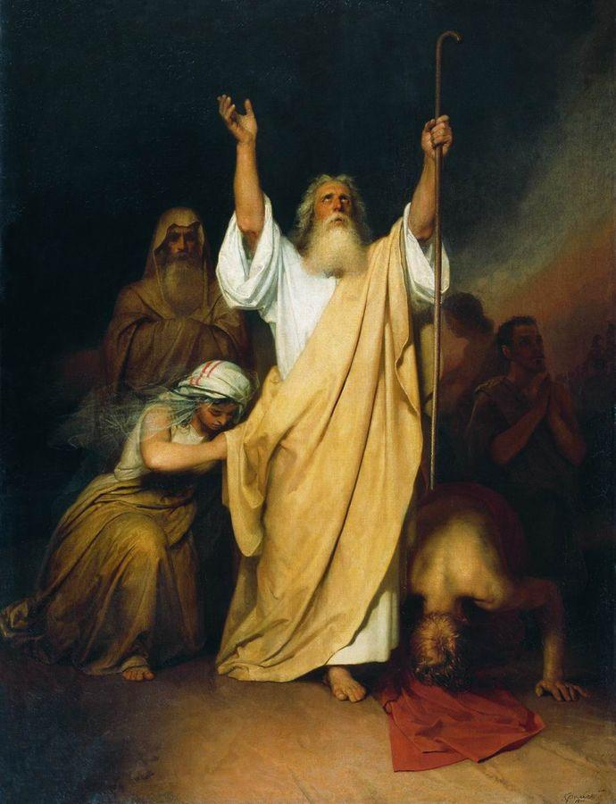
Крамской Иван Николаевич Молитва Моисея после перехода израильтян через Чермное море. 1861 г.

Slide 5
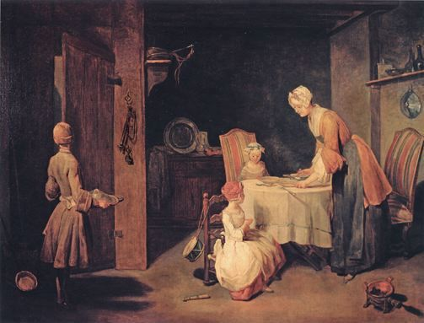
Жан-Батист-Симеон Шарден Молитва перед обедом. 1740 г.

Slide 6
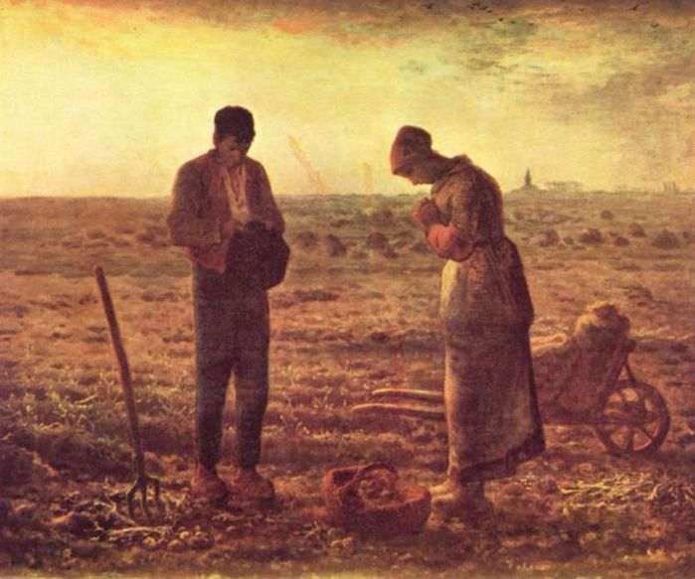
Жан Франсуа Милле Вечерняя молитва (Анжелюс). 1857—1859 г.

Slide 7
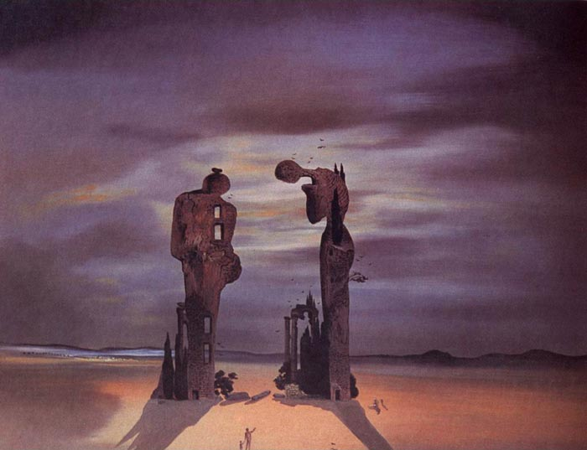
Сальвадор Дали Археологические реминисценции "Вечерней молитвы" Милле. 1935 г.

Slide 8
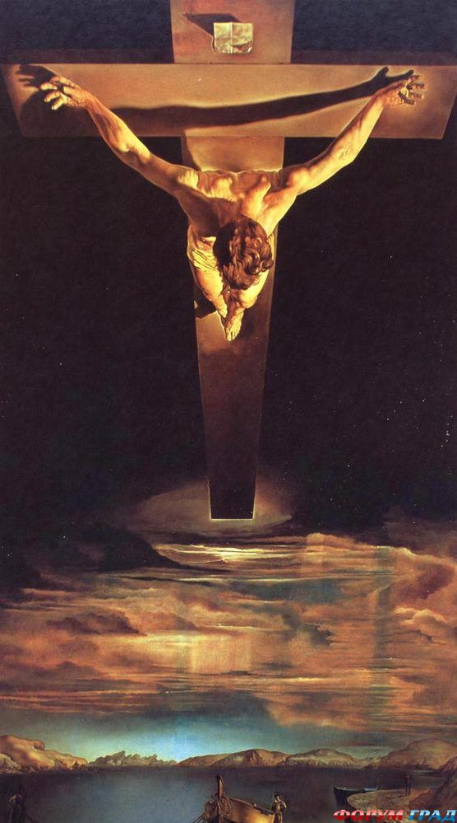
Сальвадор Дали Христос святого Иоанна Креста. 1950-1952 г.

Slide 9
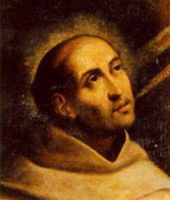
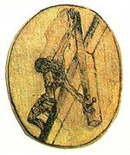
Святой Иоанн Креста (1542-1591)

Slide 10
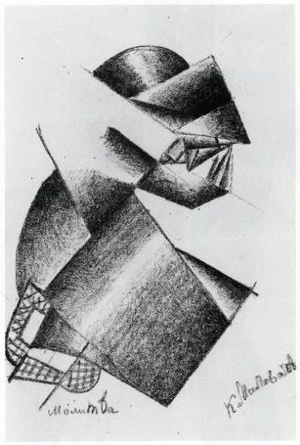
Казимир Малевич Молитва. 1913 г.

Slide 11
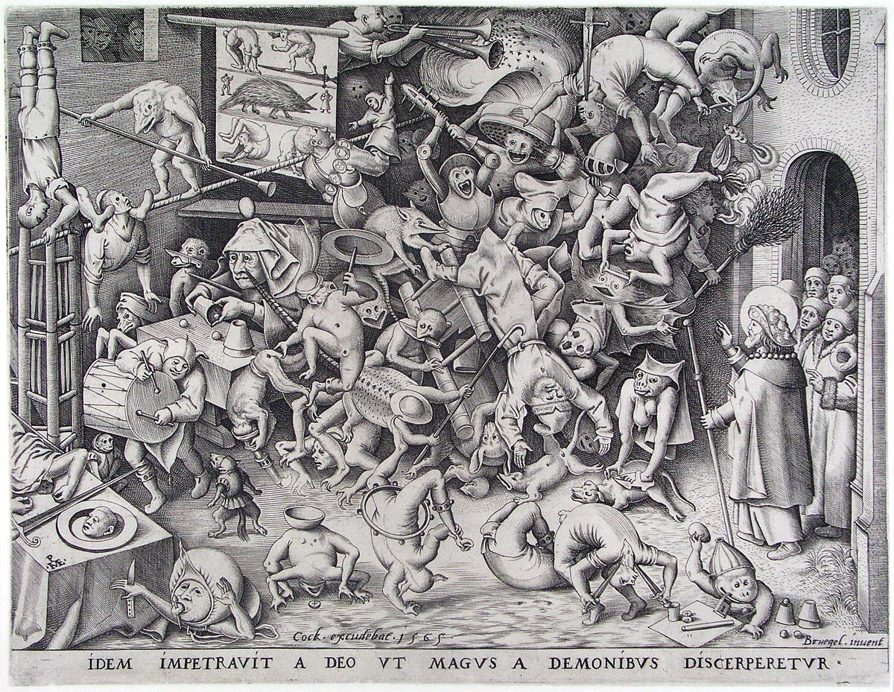
Питер Брейгель Старший Падение мага Гермогена по молитве св. Иакова. 1565 г..

Slide 12
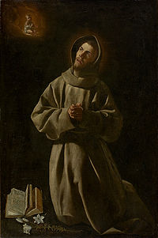
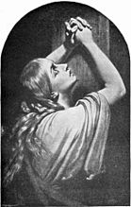
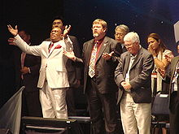
Благодарю за внимание!

Slide 13
УО «Средняя школа № 11 г. Минска» Жанр молитвы в произведениях искусства
Презентацию подготовила
Лойко-Мичудо А.В.

